Slide 1

HYTE-kerroin
Hyvinvoinnin ja terveyden edistämisen kerroin
Terveyden ja hyvinvoinnin laitos

Slide 2


Tausta
”Kuntien sosiaali- ja terveydenhuoltoon kohdistuvan valtion rahoituksen perusteita tarkistetaan siten, että siinä otetaan huomioon myös kunnan toimenpiteet asukkaiden terveyden edistämiseksi.”
Valtioneuvoston periaatepäätös Terveys 2015 -kansanterveysohjelmasta (STM 2001:4)
2

Slide 3
Hyvinvoinnin ja terveyden edistämisen rahalliset kannusteet hyvinvointialueilla ja kunnissa
3 § Valtion rahoitus hyvinvointialueille
Laki hyvinvointialueiden rahoituksesta 617/2021
Valtioneuvoston asetus hyvinvointialueiden rahoituksesta 1392/2022 Hyvinvointialueiden hyvinvoinnin ja terveyden edistämisen kertoimen perusteella määräytyvä rahoitusosuus 1 %, sovelletaan 2026 lähtien
15 § Hyvinvoinnin ja terveyden edistämisen lisäosa
Laki kunnan peruspalvelujen valtionosuudesta 618/2021
Valtioneuvoston asetus kunnan peruspalvelujen valtionosuudesta 1393/2022
Kunnille lisäosa otettiin käyttöön v. 2023, suuruus v. 2025 n. 111 M€
3

Slide 4
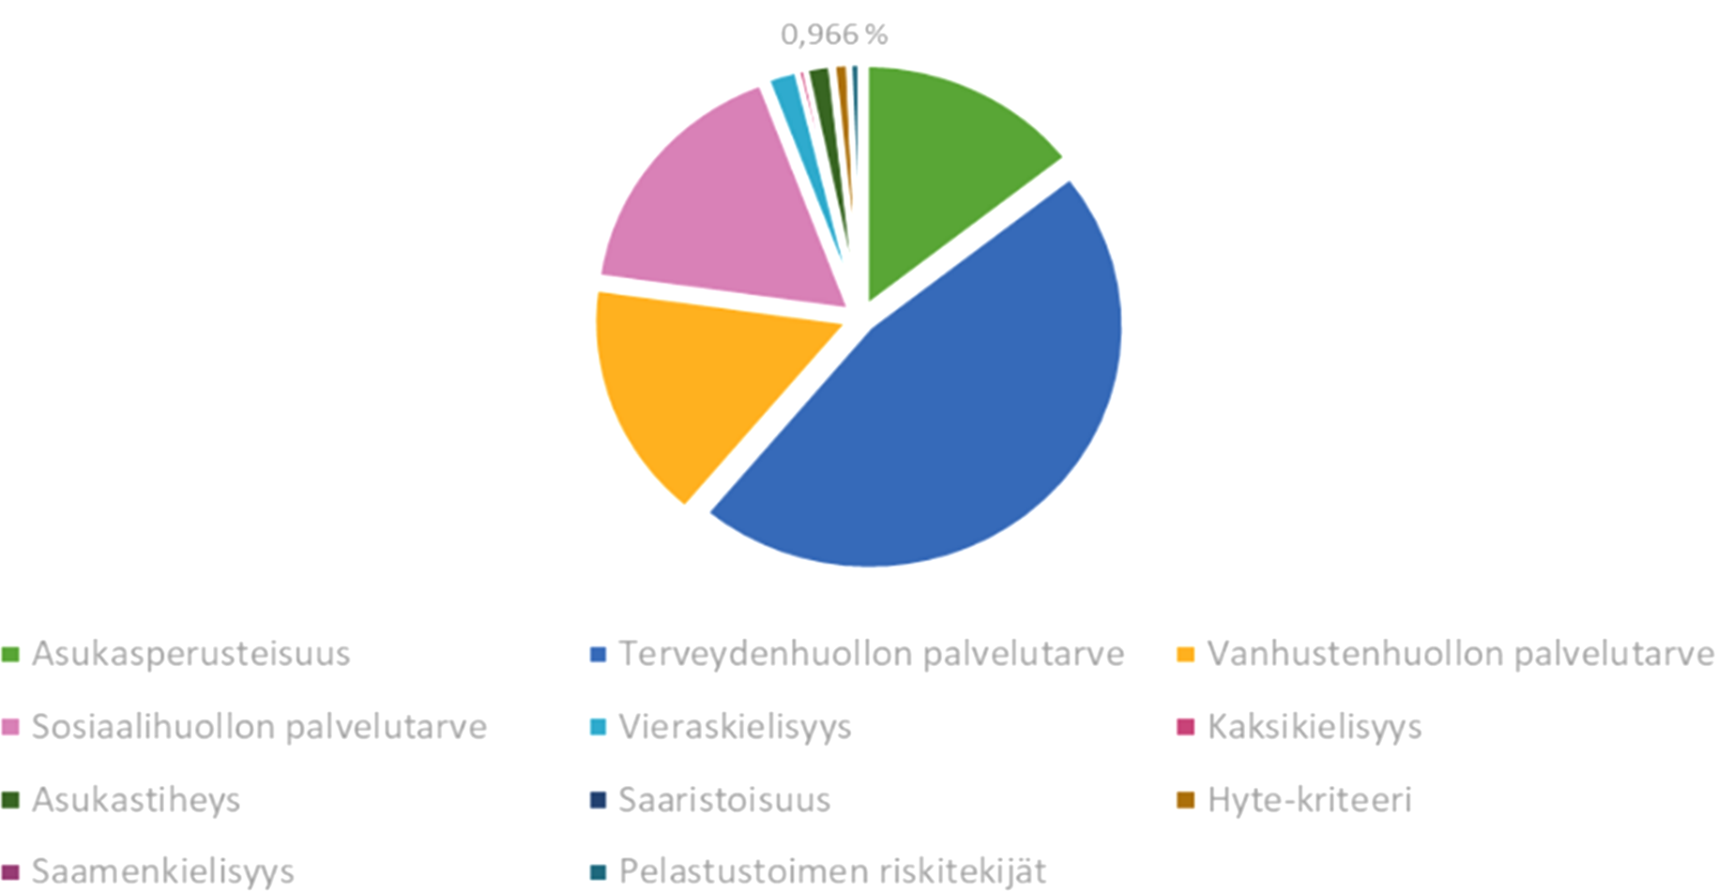
HYTE–kerroin hyvinvointialueiden rahoituksessa
Hyvinvointialueiden yleiskatteisen rahoituksen määräytymistekijät ryhmittäin

Slide 5
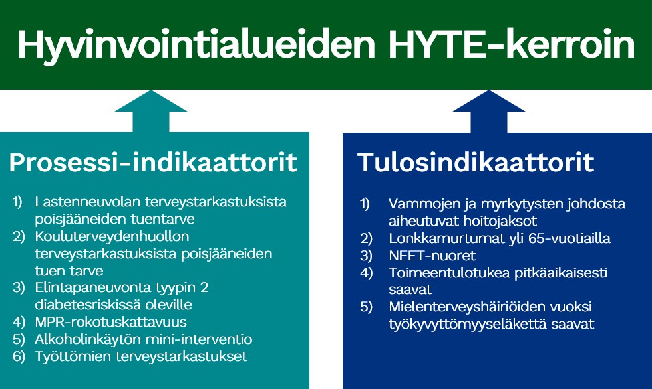
Hyvinvointialueiden HYTE-kerroin muodostuu kahdenlaisista indikaattoreista
5

Slide 6
Prosessi-indikaattorit
Lapset ja nuoret
Aikuiset
Elintapaneuvonnan toteutuminen tyypin 2 diabetesriskissä oleville Käypä hoito - suosituksen mukaisesti
Alkoholinkäytön mini-intervention toteutuminen, kun juomiseen liittyy haitta tai haittariski
Työttömien toteutuneiden terveystarkastusten osuus suhteessa työttömien kokonaismäärään
Lastenneuvolan 4-vuotiaiden terveystarkastuksista poisjäävien tuen tarpeen selvittäminen
Kouluterveydenhuollon 8.- luokkalaisten terveystarkastuksista poisjäävien tuen tarpeen selvittäminen
Lasten tuhkarokko-vihurirokko-
sikotauti (MPR)-rokotuskattavuus
Tutustu tarkemmin prosessi-indikaattoreihin Sotkanetissä
6

Slide 7
Tulosindikaattorit
Ei työssä, koulutuksessa eikä asevelvollisuutta (NEET) suorittamassa olevat 20–24-
vuotiaat, % ikäluokasta
Mielenterveyshäiriöiden vuoksi työkyvyttömyyseläkettä saavat 18–34-vuotiaat (pois lukien elimelliset aivo-oireyhtymät ja älyllinen kehitysvammaisuus), % vastaavan ikäisestä väestöstä
Vammojen ja myrkytysten hoidosta aiheutuvat sairaalahoitojaksot ja/tai sairaalassa hoidetut potilaat
Toimeentulotukea pitkäaikaisesti saaneet 25–64-vuotiaat, % ikäluokasta
Lonkkamurtumat 65 vuotta täyttäneillä, % vastaavan ikäisestä väestöstä
Tutustu tarkemmin tulosindikaattoreihin Sotkanetissä.
Lue lisää hyvinvointialueiden hyte-kertoimesta myös Thl.fi
7

Slide 8
Miten hyvinvointialueen rahoitus lasketaan?
Vuonna 2025 kaikille hyvinvointialueille
jaettiin 45,90 €/asukas.
Jos 255,6 milj. EUR olisi jaettu hyte- kerroinlaskelman perusteella, asukaskohtainen rahoitus olisi ollut:
Maksimi 65,80 €
Mediaani 41,90 €
Minimi 26,10 €
Asukasta kohden määritelty hyvinvoinnin ja terveyden edistämisen perushinta
x asukasluku x
hyte-kerroin / koko maan hyte-kerroin
https://vm.fi/rahoituslaskelmat
8

Slide 9
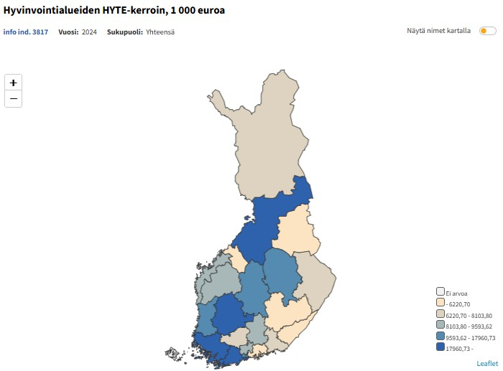
Paljonko sinun hyvinvointialueesi saisi euroja
HYTE-kertoimen perusteella?
Lue lisää: Sotkanetistä

Slide 10
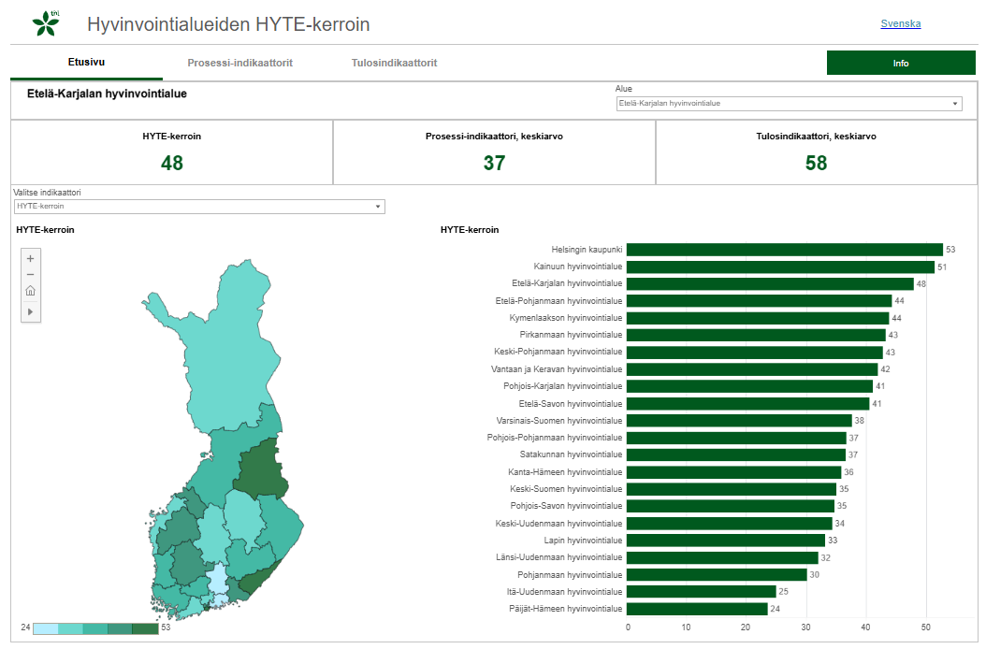
HYTE-
kerroinraportin avulla voit seurata, vertailla ja arvioida omaa toimintaa
Tutustu: Hyte-kerroinraporttiin

Slide 11
Kiitos!
Timo Ståhl Vesa Saaristo Päivi Pelkonen Niina Saukko Kirsi Wiss
etunimi.sukunimi@thl.fi

